Slide 1

Autorem materiálu a všech jeho částí, není-li uvedeno jinak, je Budínová Kateřina.
Dostupné ze Školského portálu Karlovarského kraje www.kvkskoly.cz, materiál vznikl v rámci projektu Gymnázia Cheb s názvem Rozvoj školského portálu Karlovarského kraj
Notes:
1
1

Slide 2
SMAŽENÝ SEKANÝ ŘÍZEK SE SÝREM
Mleté maso – určeno pro 2. ročník
obor 65 – 51 – E/01 Stravovací a ubytovací služby - Kuchařské práce
Autor: Kateřina Budínová 2012
Notes:
2

Slide 3
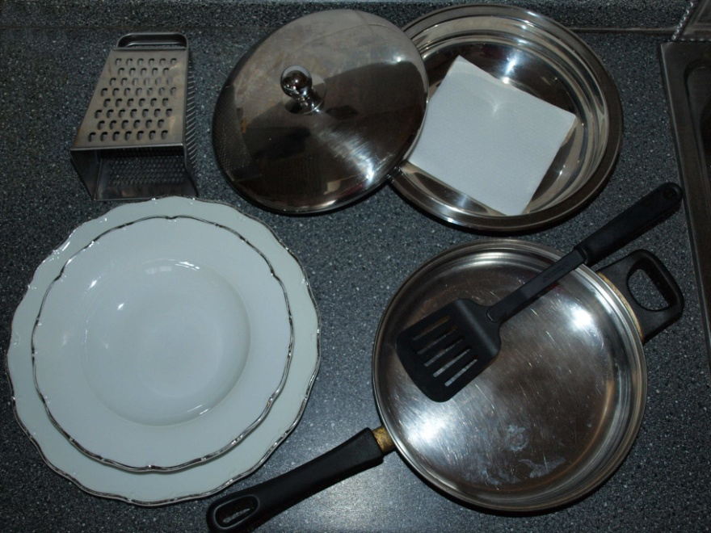
1. Co budeme potřebovat?
Nádobí
struhadlo
nádoba s poklicí
papírový ubrousek
obracečka
pánev
mísa a talíře
Notes:
3

Slide 4
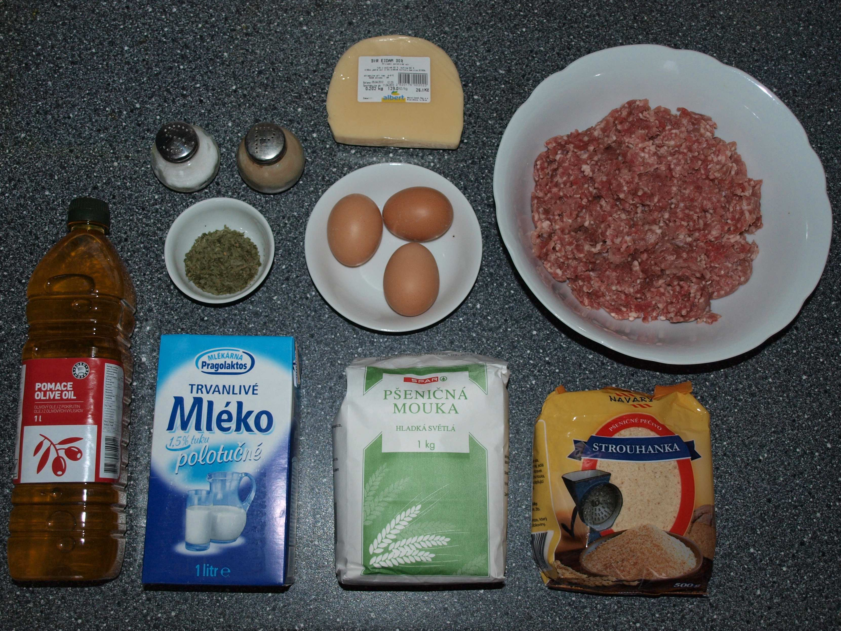
Suroviny
tvrdý sýr
sůl pepř
mletý vepřový
bůček
petrželová
nať
vejce
hladká
mouka
olej
mléko
strouhanka
Notes:
4

Slide 5
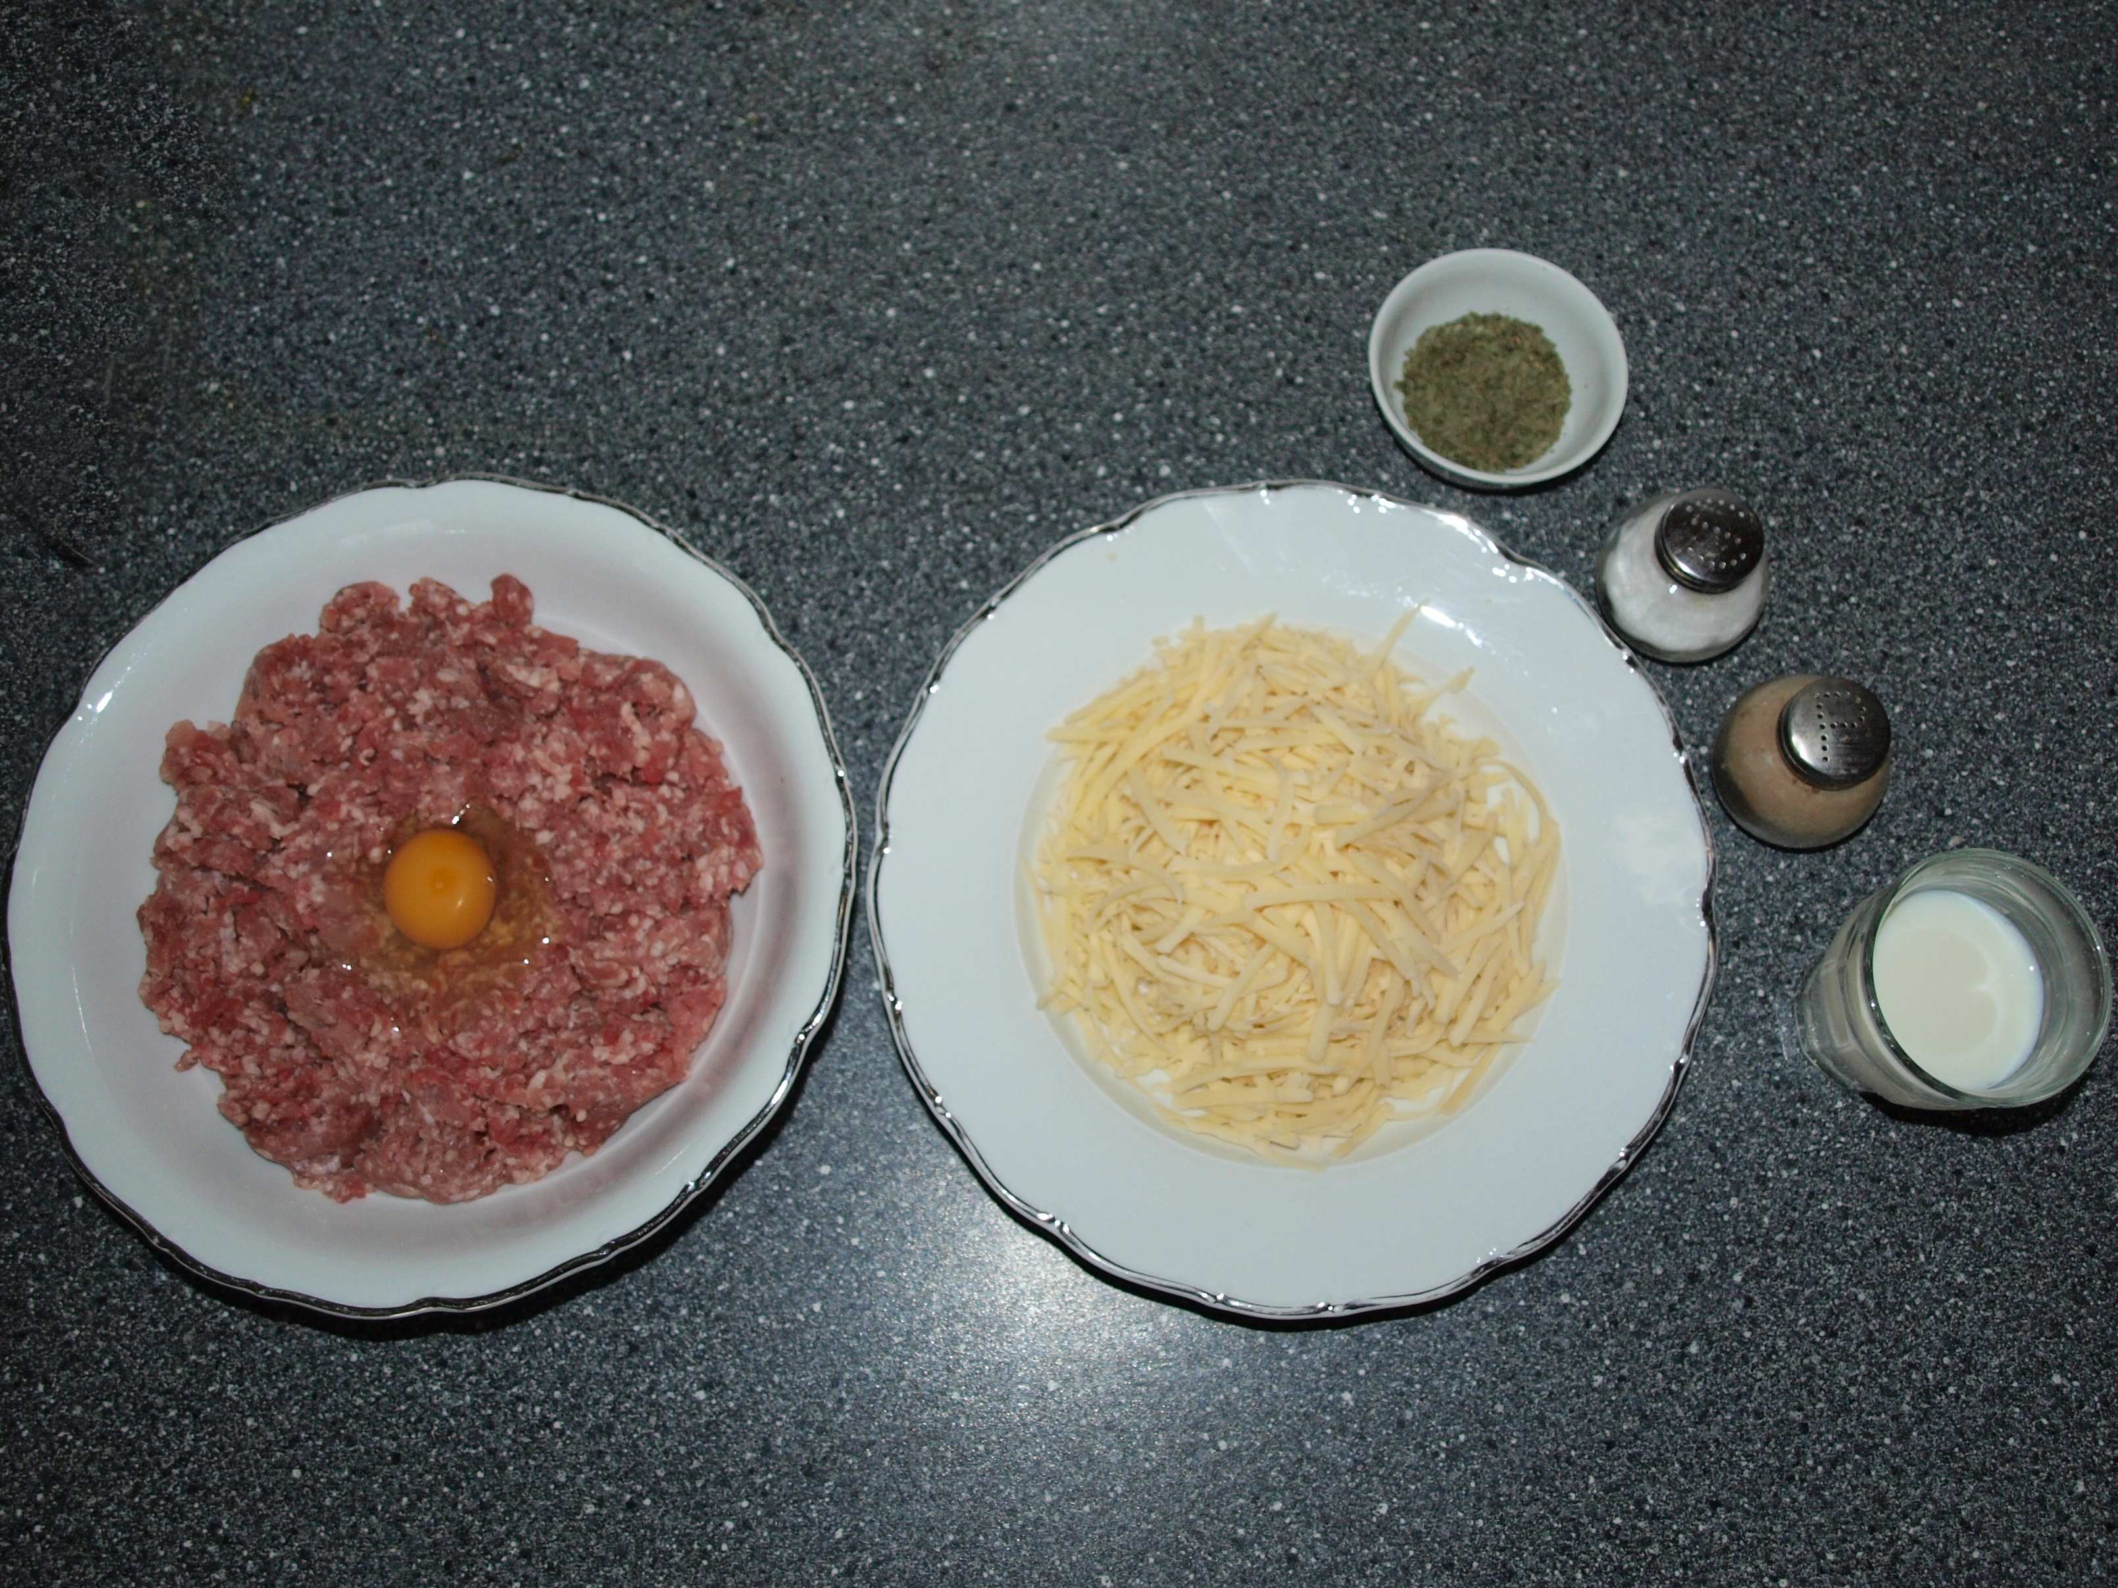
2. Příprava masové směsi
Na 10 porcí potřebujeme 640 g mletého bůčku, 200 g nastrouhaného tvrdého
sýra, sůl, pepř mletý, petrželku, 1 ks vejce, 100 ml mléka.
Notes:
5

Slide 6
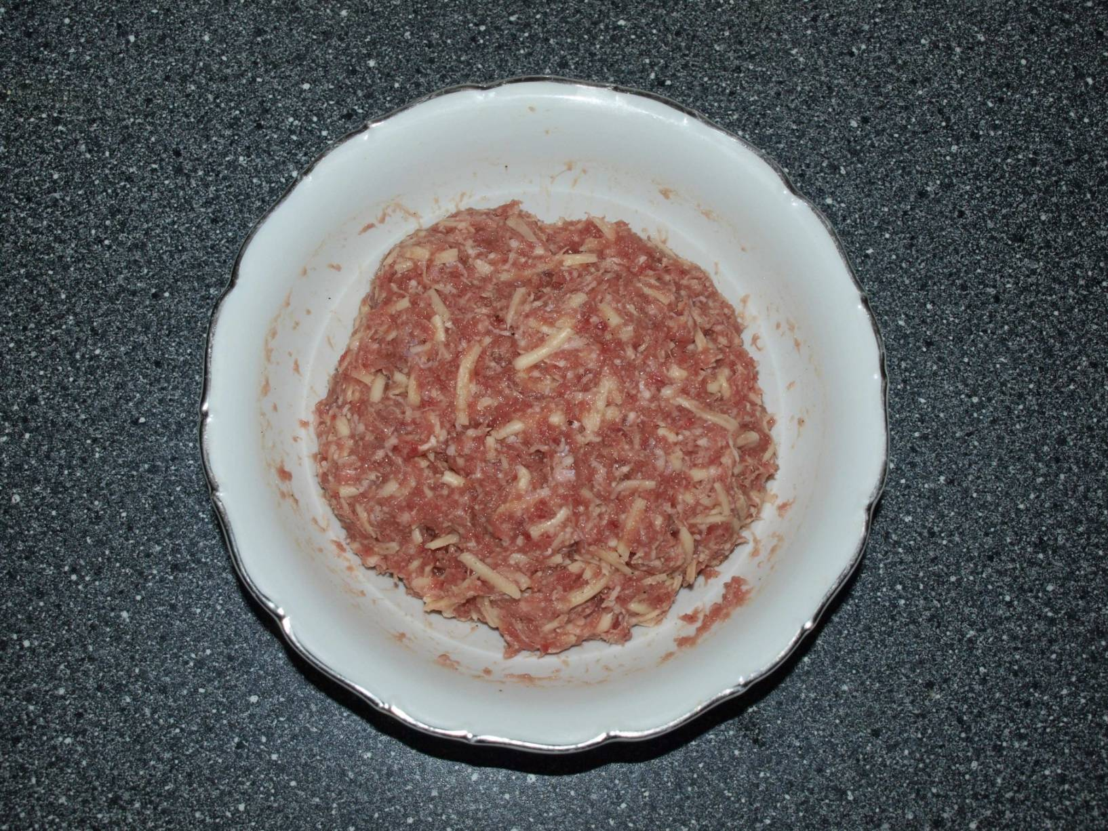
3. Vše smícháme a vytvarujeme oválné karbanátky.
Notes:
6

Slide 7
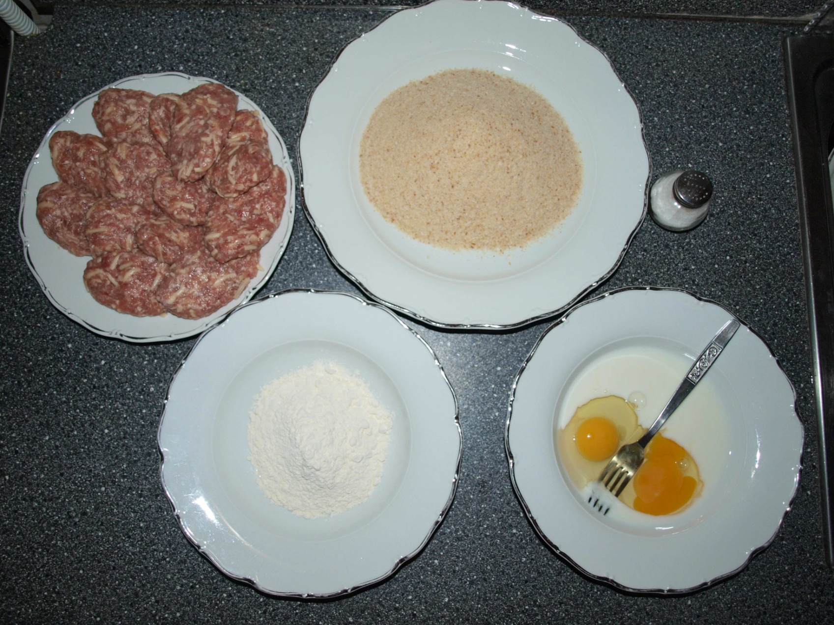
4. Na obalení si připravíme 100 g hladké mouky, 2 ks vejce,
100 ml mléka, sůl, 200 g strouhanky.
Notes:
7

Slide 8
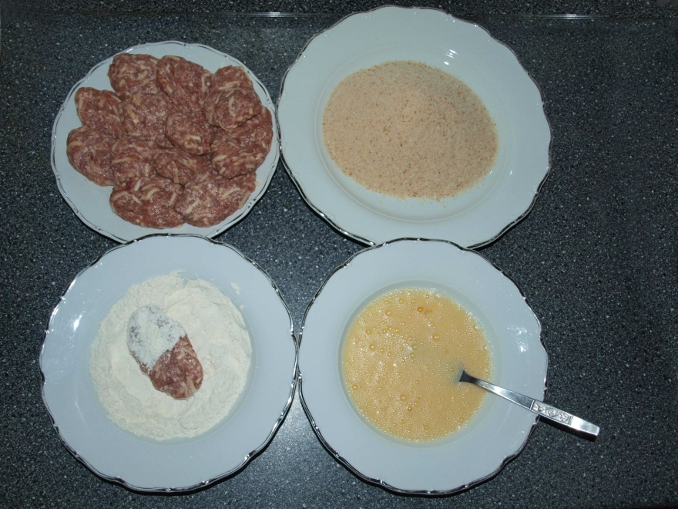
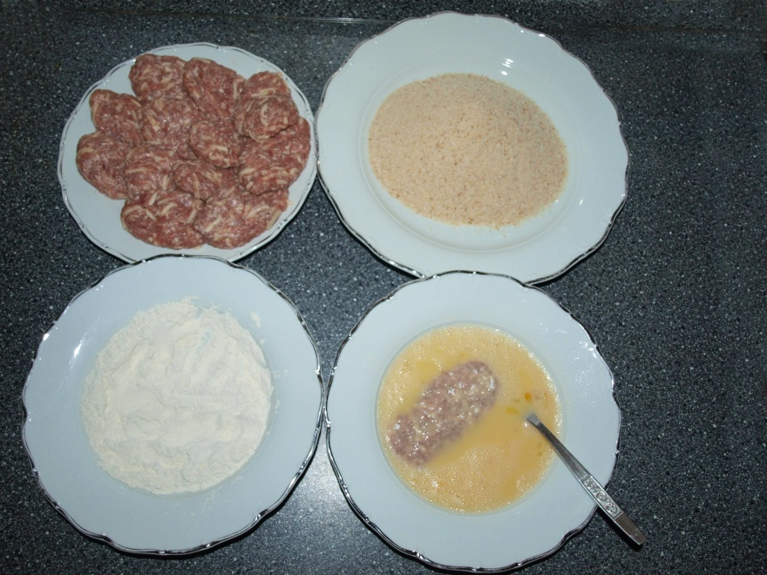
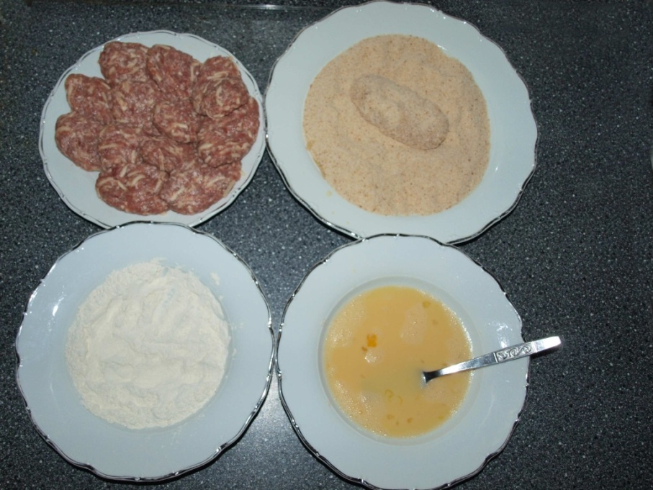
5. Obalování
1. Řízek obalíme v hladké mouce.
Potom řízek obalíme ve
vejcích, která jsme rozšlehali
s mlékem a osolili.
3. Nakonec řízek obalíme ve
strouhance.
Notes:
8

Slide 9
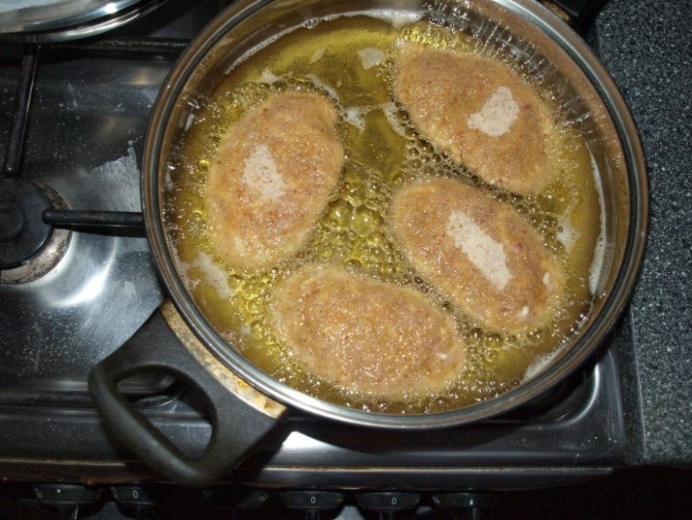
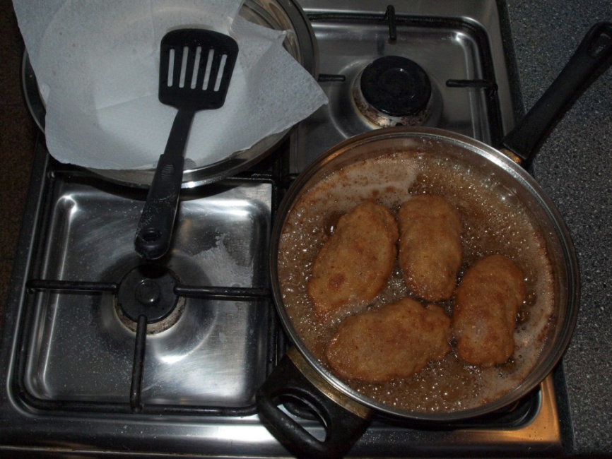
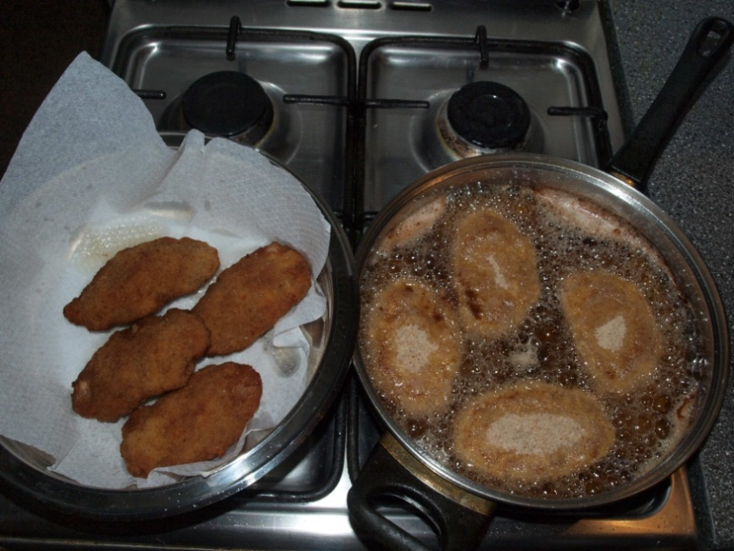
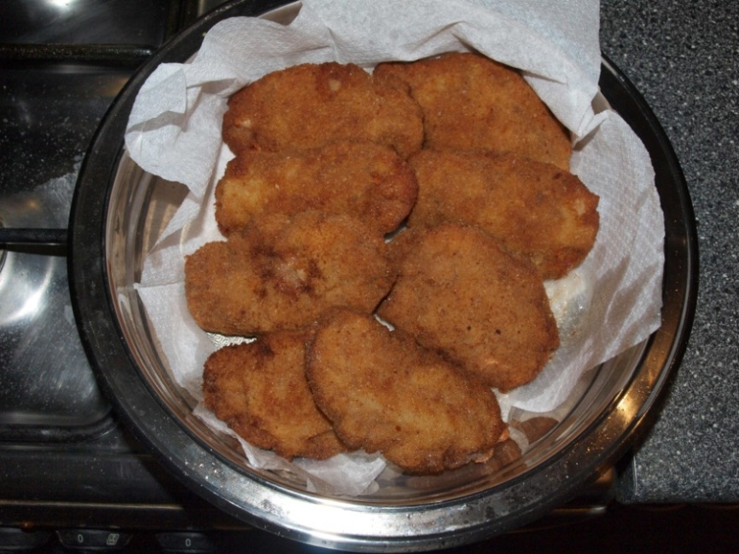
6. smažení
Na smažení potřebujeme minimálně 200 ml oleje. Řízky smažíme pozvolna po
obou stranách dozlatova. Do mísy si připravíme papírový ubrousek na odstranění
přebytečného oleje.
Notes:
9

Slide 10
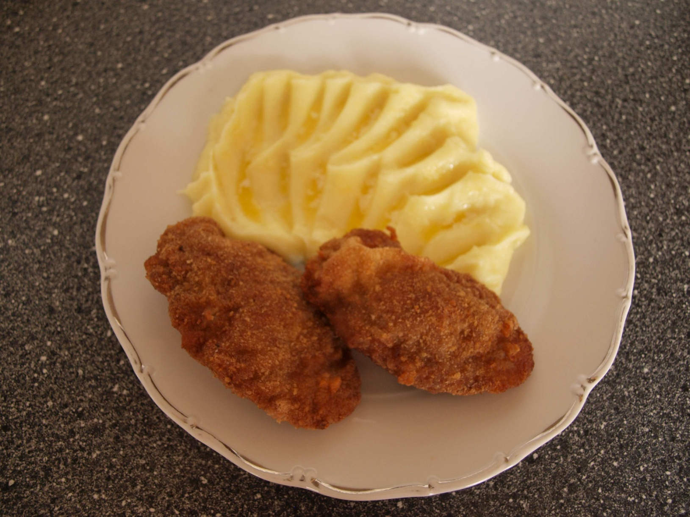
7. PODÁVÁNÍ
Vhodné přílohy jsou různě upravené brambory
a zeleninové saláty
Notes:
10

Slide 11
Použitá literatura
Runštuk J. a kolektiv. Receptury teplých pokrmů. Hradec Králové: Radek Runštuk – Rplus, 2007, 5. vydání
ISBN 978 – 80 – 902492 – 7 – 1
Fotografie: Kateřina Budínová
Notes:
11

